Slide 1
یسنا صادقی
سوم 3
اجتماعی درس 11
مدرسه ی دخترانه دانشگاه شیراز

Slide 2
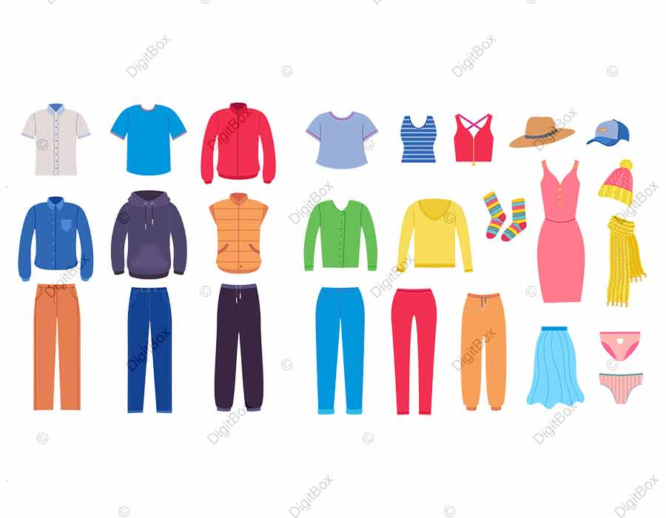
به چیزهایی که ما استفاده می کنیم نگاه کنید.هر یک از چیزی درست میشوند.مثلا لباس های معمولا با پشم گوسفندان به دست می آیند.

Slide 3
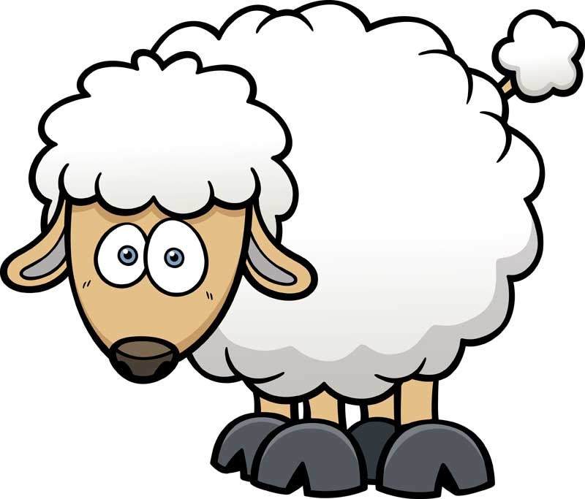
قسمتی از غذای ما از راه دامپروری به دست می آیند.
برای دامپروری به آب و خاک و گیاهان نیاز داریم.
بخشی دیگر از غذای ما از راه کشاورزی
به دست می آید.برای کشاورزی به آب و خاک و هوا و نور خورشید نیاز داریم

Slide 4
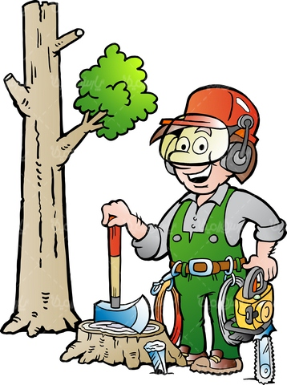
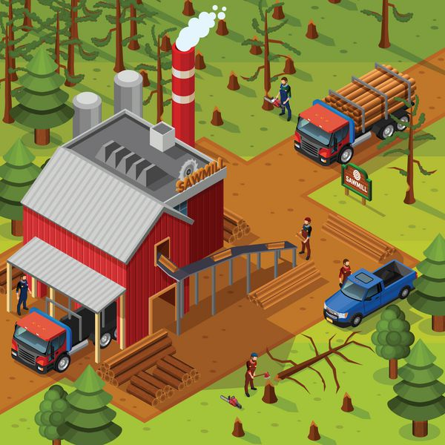
بعضی از وسایل ما مثل کاغذ یا وسایل چوبی مثل نیمکت از چوب درختان به دست می آیند

Slide 5
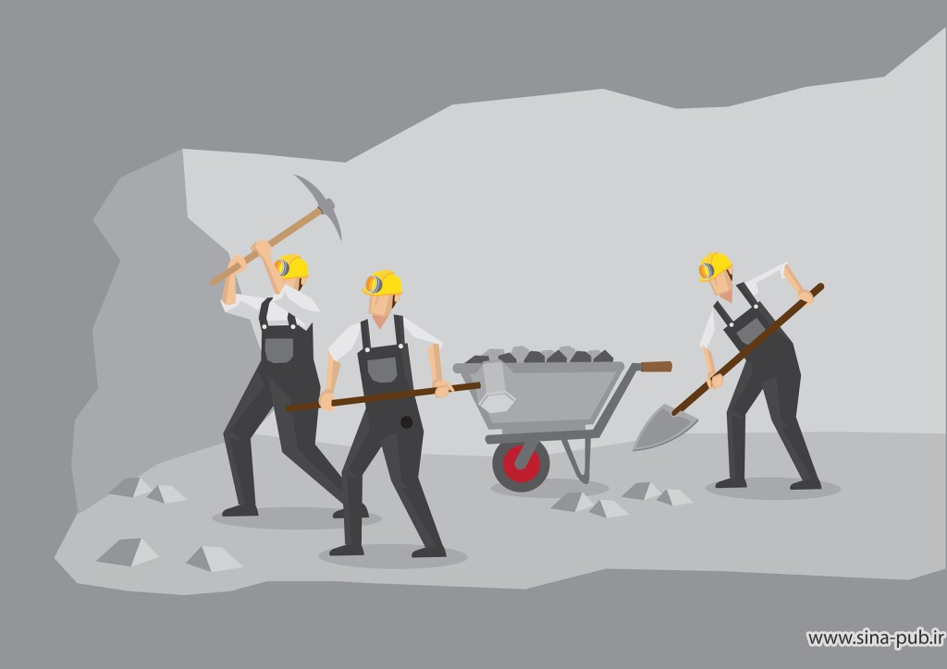
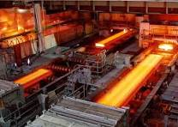
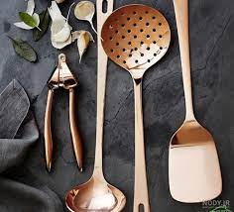
در بعضی از وسایل ما فلزاتی مانند آهن و مس وجود دارد.این مواد را از معادنی در زیر زمین یا در دل کوه استخراج می کنند.

Slide 6
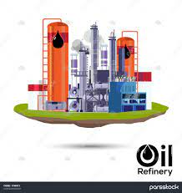
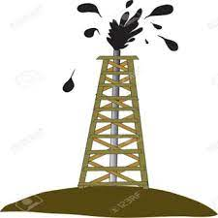
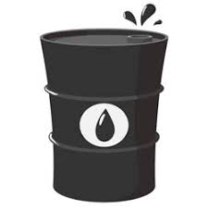
نفت ماده ی اولیه ی بعضی از وسایل ما است
به گیاهان و آب و خاک و جانوران و نفت و فلزات منابع طبیعی می گویند

Slide 7
خدانگهدار

